Slide 1

তৈলচিত্রের ভূত
কুসংস্কার বনাম বৈজ্ঞানিক যুক্তির এক ধ্রুপদী লড়াই
মূল লেখক: মানিক বন্দ্যোপাধ্যায়

Slide 2

মানিক বন্দ্যোপাধ্যায় ও গল্পের পটভূমি
বাস্তবধর্মী ও মনস্তাত্ত্বিক সাহিত্যের রূপকার

Slide 3


লেখক পরিচিতি
জীবন ও জন্ম
গল্পের পটভূমি
মানিক বন্দ্যোপাধ্যায় ১৯০৮ সালে বিহারের দুমকায় জন্মগ্রহণ করেন। তাঁর প্রকৃত নাম প্রবোধকুমার বন্দ্যোপাধ্যায়। তিনি ছিলেন বিজ্ঞানের ছাত্র, যা তাঁর সাহিত্যকর্মে গভীর মনস্তাত্ত্বিক ও যৌক্তিক ভিত্তি দান করেছিল।
১৯৪১ সালের ফেব্রুয়ারি মাসে বিখ্যাত কিশোর পত্রিকা 'মৌচাক'-এ গল্পটি প্রথম প্রকাশিত হয়। বিজ্ঞানসম্মত বিচারবুদ্ধির মাধ্যমে কীভাবে কুসংস্কার ও ভূত-বিশ্বাস দূর করা সম্ভব, তাই এই গল্পের মূল বিষয়বস্তু।

Slide 4
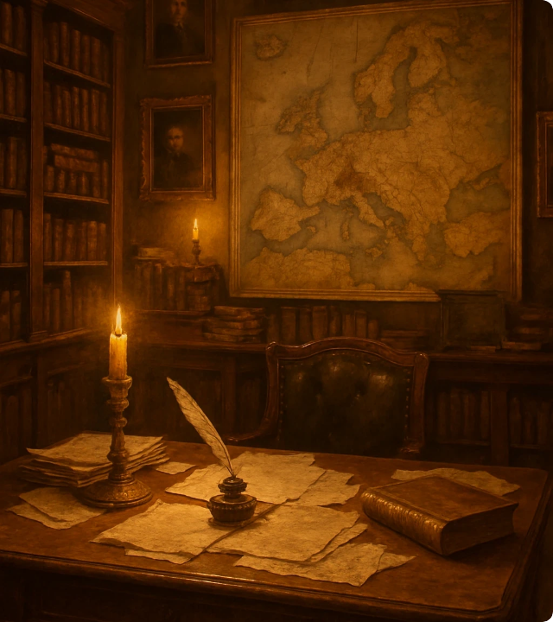
মূল চরিত্রসমূহ
নগেন ও পরাশর ডাক্তার
নগেন (ভীত ভাগ্নে): নগেন কুসংস্কারে বিশ্বাসী এবং তীব্র অপরাধবোধে জর্জরিত এক তরুণ। মামার উইলে বিপুল সম্পত্তি পেয়ে অনুশোচনায় পড়ে যায়, যা তাকে কাল্পনিক ভয়ের দিকে ঠেলে দেয়।
পরাশর ডাক্তার (যুক্তিবিদ): নগেনের পারিবারিক চিকিৎসক। তিনি একজন বিজ্ঞ ও পরম বাস্তববাদী মানুষ। তিনি কোনো অলৌকিকতায় বিশ্বাস না করে যুক্তিবাদী মন দিয়ে সব বিশ্লেষণ করেন।

Slide 5






রহস্যের সূত্রপাত
ভন্ডামি ও অনুতাপ
অলৌকিক ধাক্কা
ডাক্তারের শরণাপন্ন
নগেন বেঁচে থাকতে মামাকে কৃপণ ভাবত এবং ভন্ড ভক্তি দেখাত। মৃত্যুর পর মামা তাকে বিশাল সম্পত্তি দেওয়ায় নগেন গভীর অনুশোচনায় ভোগে।
ভুল স্বীকার করতে রাতে মামার তৈলচিত্রে হাত দিতেই নগেন এক অদৃশ্য শক্তির ধাক্কায় ছিটকে মেঝেতে পড়ে যায় এবং অজ্ঞান হয়ে পড়ে।
তীব্র ভয়ে এবং নিজেকে পাগল ভেবে নগেন অবশেষে পরাশর ডাক্তারের চেম্বারে হাজির হয় এবং শিউরে উঠে সমস্ত অলৌকিক ঘটনা বর্ণনা করে।

Slide 6

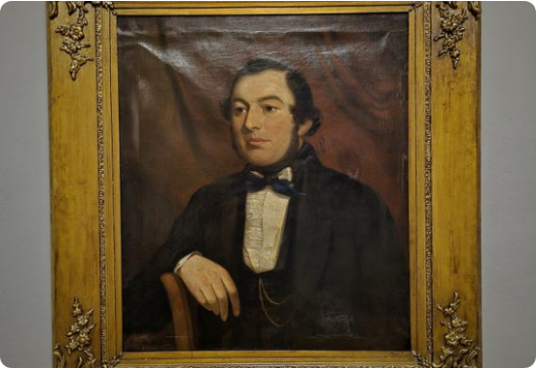
তৈলচিত্রের অদ্ভুত আচরণ
নগেনের ভাষ্য অনুযায়ী, মামার তৈলচিত্রটি দিনের বেলা স্পর্শ করলে কিছুই ঘটে না। কিন্তু গভীর অন্ধকারে স্পর্শ করলেই ঘটে অলৌকিক কাণ্ড।
✦
তৈলচিত্রটি ধাতব রুপার ফ্রেমে বাঁধানো ছিল।
✦
নগেন মনে করেছিল মৃত মামার ক্রুদ্ধ আত্মা তাকে রাতে আঘাত করছে।
✦
পরাশর ডাক্তার এই অবিশ্বাস্য ঘটনা নিজে পরীক্ষা করার সিদ্ধান্ত নেন।

Slide 7
মনস্তাত্ত্বিক বিশ্লেষণ
১০০%
ভয়ের পেছনে আসল কারণ
নগেনের ভয়টি ছিল সম্পূর্ণ মনস্তাত্ত্বিক। সে অবচেতন মনে নিজেকে অপরাধী ভাবছিল। যখন সে অসাবধানতাবশত বৈদ্যুতিক শক খায়, তখন তার অবচেতন মন সেটিকে মামার ভূতের শাস্তি বা অলৌকিক থাপ্পড় হিসেবে ব্যাখ্যা করে। কুসংস্কার মানুষের যৌক্তিক চিন্তাভাবনাকে এভাবেই আচ্ছন্ন করে ফেলে।
মনস্তাত্ত্বিক অপরাধবোধ

Slide 8
রহস্য উন্মোচনের ঘটনাপ্রবাহ
২. পর্যবেক্ষণ
৪. সত্য প্রকাশ
ডাক্তার রাতে লাইব্রেরিতে গিয়ে ঘটনা পর্যবেক্ষণ করেন।
দেখা যায় লুজ ইলেকট্রিক তারের কারণে ছবি চার্জ হয়ে ছিল!
১. অভিযোগ
৩. পরীক্ষা
নগেন তার ভৌতিক অভিজ্ঞতা ডাক্তারকে জানায়।
ডাক্তার নিজেও ছবি স্পর্শ করে প্রচণ্ড শক অনুভব করেন।

Slide 9
গল্পের মূল শিক্ষা
“
"বিজ্ঞানসম্মত বিচারবুদ্ধি এবং যুক্তিবাদী চিন্তাধারার মাধ্যমে সমাজের সকল অন্ধকার ও অন্ধবিশ্বাস অনায়াসে দূর করা সম্ভব।"
”
— মানিক বন্দ্যোপাধ্যায় ('তৈলচিত্রের ভূত' অবলম্বনে)

Slide 10
প্রশ্নোত্তর
আপনার কি কোনো জিজ্ঞাসা আছে?
ধন্যবাদ! বিজ্ঞানমনস্ক ও যুক্তিপূর্ণ সমাজ গঠনে এগিয়ে আসুন।

Slide 11


Image Sources
https://media.craiyon.com/2025-10-15/g39P4RgJREa8_7_kcNPytw.webp
Source: www.craiyon.com
https://i.etsystatic.com/8547468/r/il/994b53/6686100676/il_570xN.6686100676_gjk1.jpg
Source: www.etsy.com

